Slide 1
TERVE
Piirto-ohjeet LibreOffice-ohjelmistolla

Slide 2
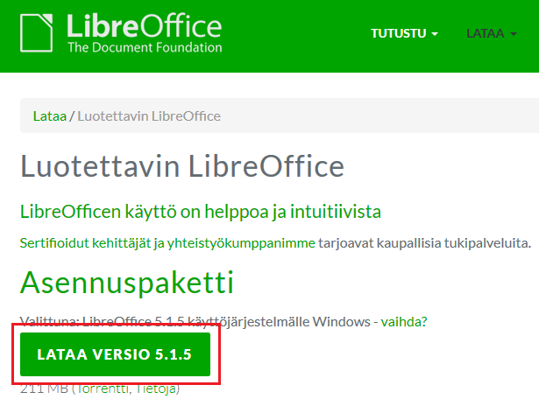
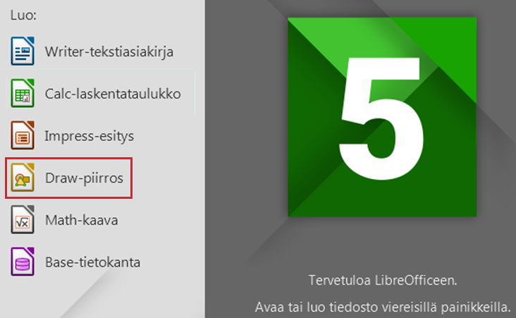
Sisältö:
  Yleisiä ohjeita Dia 3
  Kerros- ja kilpitulivuoren piirtäminen Dia 10
  Korkeusprofiilin piirtäminen koordinaatistoon Dia 16
LibreOffice-ohjelma on ladattavissa ilmaiseksi osoitteesta: https://fi.libreoffice.org/lataa/luotettavin-libreoffice/ .
Piirrokset laaditaan Draw-piirros -ohjelmalla.
Vinkki: Lisää LibreOffice-ohjeita löydät Geopisteen ja Digabin sivuilta: http://www.luma.fi/geopiste/3007 ja https://digabi.fi/tekniikka/ohjelmistot/libreoffice/ .

Slide 3
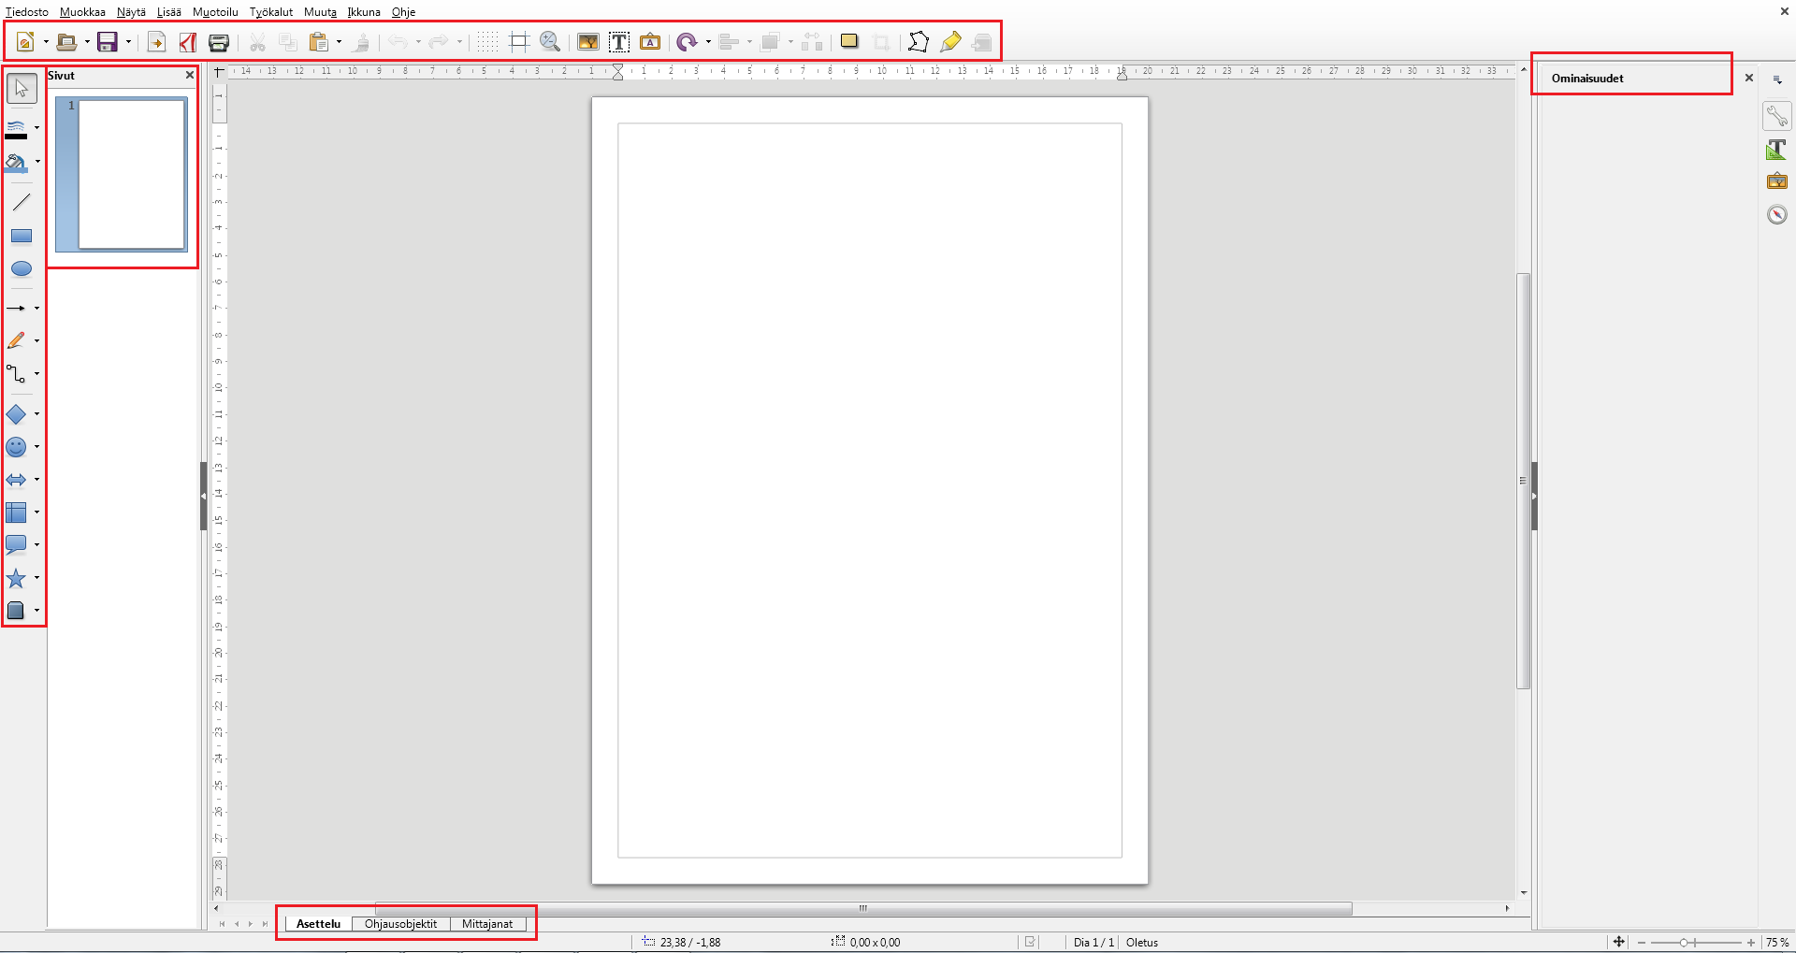
Yleisiä ohjeita
A
Kun käynnistät LibreOfficen, valitse tiedostoksi ”Draw-piirros”. Avautuu tyhjä piirtonäkymä, jolle voit aloittaa piirtämisen.
Oletustyökalut
Sivut
Luo useita eri kuvia samaan tiedostoon
Sivupalkki
Kuvioiden ja objektien muokkaus
Piirtonäkymä
Piirrostyökalut
Kuvioiden ja objektien piirtäminen
Kerrokset

Slide 4
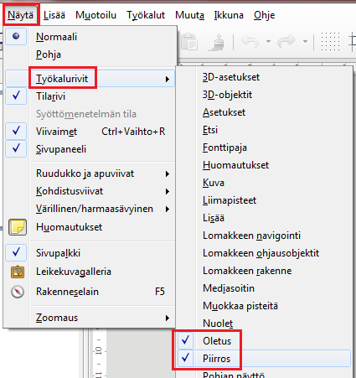
Tässä ohjeessa on käytetty LibreOfficen versiota 5.1.5.
Jos käytät piirrosten laatimiseen jotain muuta LibreOfficen versiota, saattavat jotkin toiminnot ja työkalut löytyä eri paikasta, tai olla kuvattuna eri symboleilla.
Perustoiminnot ovat kuitenkin samat kaikissa versioissa.
Piirrostyökalut löytyvät vanhemmissa versioissa piirtonäkymän ala- tai yläpuolelta. Varmista, että näkyvillä ovat ainakin oletus- ja piirrostyökalut. Mene ”Näytä → Työkalurivit” ja valitse ”Oletus” ja ”Piirros”, jos eivät ole jo valittuina.
Vinkki: Voit siirtää työkalujen sijaintia raahaamalla ne valitsemaasi paikkaan.
Vinkki: LibreOffice Piirros –ohjelma mahdollistaa monenlaiset toiminnot, jolloin saman asian voi toteuttaa monella eri tavalla.
Näissä ohjeissa on annettu yksi esimerkki monista tavoista, ja kokeilemalla itse saat selville itsellesi toimivimmat tavat piirrosten laatimiseen.

Slide 5
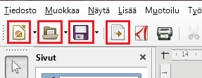
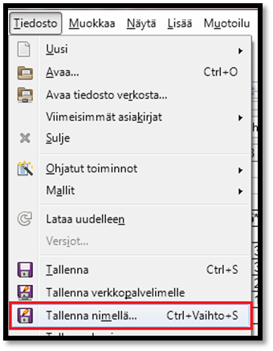
B
Saat uuden, tyhjän Draw-tiedoston, kun klikkaat ”Uusi”-painiketta.
C
Voit avata LibreOfficella koneelle tallentamiasi kuvia ja muokata niitä, kun klikkaat ”Avaa”-painiketta (avautuu uuteen ikkunaan).
D
Tallentaaksesi piirroksen kuvana, klikkaa ”Vie”-painiketta. Valitse tiedostolle sopiva sijainti, nimi ja kuvamuoto, ja paina ”Tallenna”.
E
Tallentaaksesi tiedoston, valitse ”Tiedosto → Tallenna nimellä…”. Valitse tiedostolle sopiva sijainti ja nimi, ja vaihda tallennusmuodoksi ”ODF-piirros (.odg)”, ja paina ”Tallenna”.
Vinkki: Kannattaa tallentaa aina, kun olet tehnyt tärkeitä muokkauksia tiedostoon. Tämä onnistuu helpoiten klikkaamalla yläreunan ”Tallenna”-painiketta tai painamalla ”ctrl + s”.

Slide 6
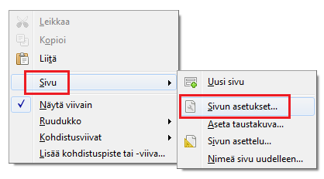

F
Ennen kuin aloitat piirtämisen, kannattaa tarkistaa että sivun asetukset vastaavat tarpeita. Klikkaa piirtonäkymää hiiren oikealla napilla ja valitse ”Sivu → Sivun asetukset”. Avautuvassa ikkunassa voit muokata muun muassa sivun muotoa, kokoa ja suuntaa. ”Tausta”-välilehdellä voit määrittää tarvittaessa taustavärin.
G
Työkaluriviltä löytyy piirtämistä helpottavia työkaluja.
”Näytä ruudukko”-toiminto näyttää piirroksen taustalla ruudukon, jonka avulla piirroksia on helpompi linjata suoraan.
Huom: Ruudukko ei näy lopullisessa piirroksessa.
”Zoomaa ja siirrä”-työkalulla voidaan zoomata piirtonäkymää lähemmäs tai kauemmas klikkaamalla näkymää kerran, tai rajaamalla alue, jolle halutaan zoomata. Pitämällä ctrl-nappia pohjassa zoomataan kauemmas. Pitämällä vaihto-nappia pohjassa siirretään piirtoaluetta.
”Tekstikenttä”-työkalulla kuvaan saadaan mukaan tekstiä.
H
I
Vinkki: Vanhemmissa LibreOfficen versioissa ”Tekstikenttä”-työkalu löytyy piirrostyökaluriviltä.

Slide 7
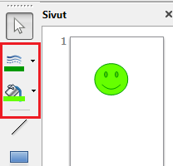
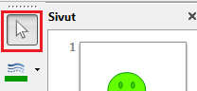
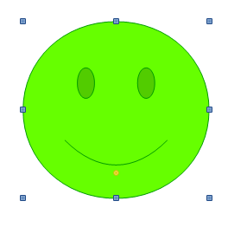
J
Valitsemalla jonkin piirtotyökaluista voi piirtää erilaisia kuvioita ja objekteja. ”Viivan väri”-työkalulla valitaan kuvioiden ääriviivojen väri ja ”Täyttöväri”-työkalulla valitaan täyttöväri.
K
”Valitse”-työkalulla voi piirtonäkymässä valita haluamansa kohteen. Valitun kohteen ominaisuuksia, kuten väriä ja viivan paksuutta voidaan muokata jälkikäteen sivupalkista.
L
Valitun kohteen nurkkiin ilmestyvät siniset ruudut, ja kohteen kokoa ja sijaintia voidaan muuttaa.
Kun valittua kohdetta klikataan toisen kerran niin, että siniset ruudut muuttuvat punaisiksi soikioiksi, kohdetta voidaan kiertää keskipisteensä ympäri haluttuun kulmaan.
Tuplaklikkaamalla kohdetta sen keskelle ilmestyy vilkkuva kirjoituskursori, jolloin voidaan kirjoittaa suoraan kohteeseen.
Valitun kohteen voi poistaa ”Delete”-napilla.
M
N

Slide 8
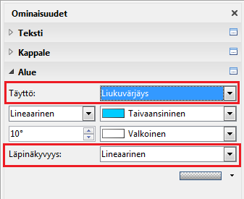
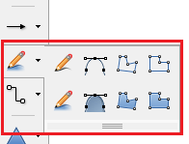
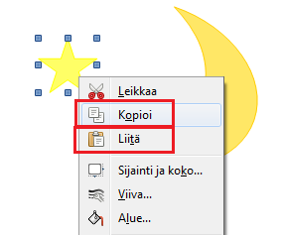

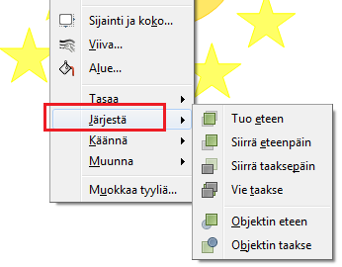
O
LibreOffice Draw –ohjelmassa on paljon valmiita kuvioita.
Piirroksiin saa elävyyttä valitsemalla sivupalkissa esimerkiksi kuvion osittain läpinäkyväksi tai valitsemalla liukuvärjäyksen.
P
”Käyrä”-työkaluilla voi piirtää vapaalla kädellä ja tehdä erimuotoisia alueita. Näillä työkaluilla voi tehdä kuvioita myös ilman täyttöväriä.
Kaksi toistensa kaltaista kuviota saadaan valitsemalla kopioitava kohde hiiren oikealla napilla ja valitsemalla ”Kopioi” tai painamalla ”ctrl + c”. Klikkaamalla tyhjää kohtaa ja valitsemalla hiiren oikealla napilla ”Liitä” tai painamalla ”ctrl + v”, kohde kopioituu itsensä päälle.
Vinkki: Jos tarvitset useita samanlaisia kuvioita, kopioi ensin muutama yksittäinen kuvio vierekkäin, valitse kaikki kuviot, ja kopioi koko kuviorykelmä kerralla.
Q
R
Klikkaamalla kohdetta hiiren oikealla napilla ja valitsemalla ”Järjestä”, voi siirtää kohteita toistensa eteen tai taakse.

Slide 9
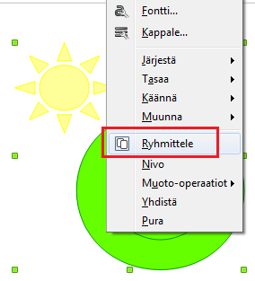

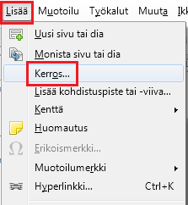
S
Kahden tai useamman kohteen voi ryhmitellä, kun niitä ei tarvitse enää muokata toistensa suhteen. Valitse kohteet rajaamalla ne ”Valitse”-työkalulla, klikkaa yhtä kohteista hiiren oikealla napilla ja valitse ”Ryhmittele”. Tällöin et vahingossa enää muuta yksittäistä ryhmän kohdetta. Ryhmän voi purkaa valitsemalla ”Pura ryhmitys”.
LibreOffice piirto-ohjelmassa on oletuksena kolme kerrosta; Asettelu, Ohjausobjektit ja Mittajanat. Kaikki objektit piirtyvät käytössä olevaan kerrokseen (oletuksena Asettelu-kerros); jos piirros koostuu selkeästi erityyppisistä elementeistä, kannattaa ne piirtää omiin kerroksiinsa.
Uusi kerros luodaan valitsemalla ”Lisää → Kerros…” tai klikkaamalla tyhjästä kohdasta kerros-välilehtien vierestä. Nimeä kerros ja valitse, onko kerros näkyvä, tulostettava tai lukittu. Paina sitten ”OK”.
T
Vinkki: Näkyvä kerros näkyy piirtonäkymässä, tulostettava kerros kuuluu osaksi piirrosta kuten muutkin kerrokset, ja lukittua kerrosta ei voi muokata. Oletuksena jokainen kerros on näkyvä ja tulostettava.
Vinkki: Jos piirrokseen kuuluu esimerkiksi taustakuva, karttapohja tai muu objekti, jota ei tarvitse muokata, kannattaa se sijoittaa eri kerrokseen ja lukita kyseinen kerros.

